Slide 1

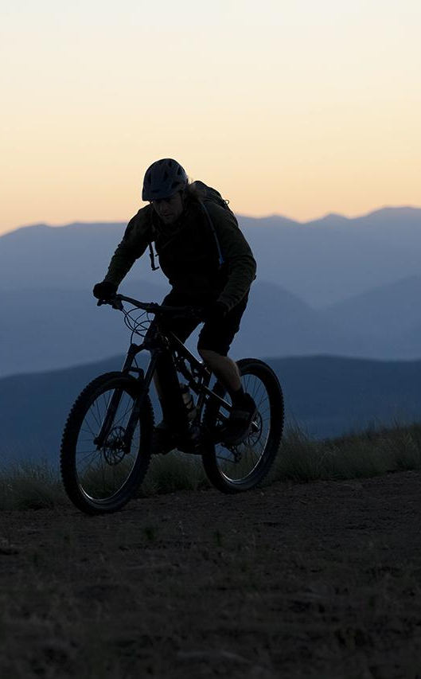
WEBSITE BÁN XE ĐẠP Phát triển ứng dụng bằng Java
Giảng viên hướng dẫn: Tô Thanh Hải

Slide 2
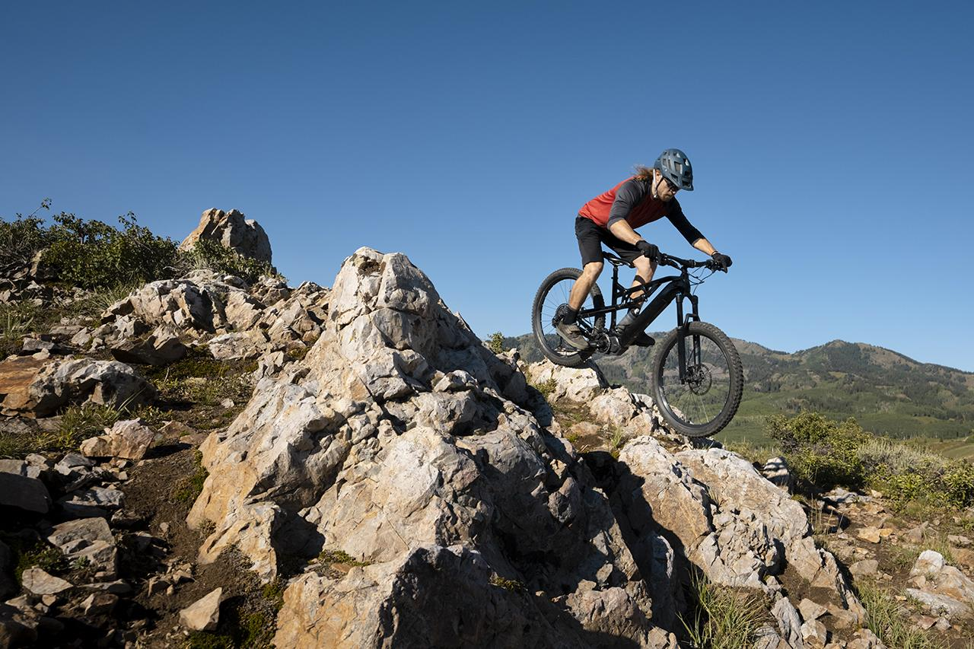
GIỚI THIỆU
Website bán xe đạp tập trung vào việc phát triển một nền tảng thương mại điện tử, nơi khách hàng có thể mua sắm và tham khảo thông tin về các loại xe đạp khác nhau.
Với sự phát triển không ngừng của công nghệ và xu hướng mua sắm trực tuyến, nhu cầu sở hữu một website bán hàng trực quan, tiện lợi và an toàn đang ngày càng trở nên cấp thiết.

Slide 3
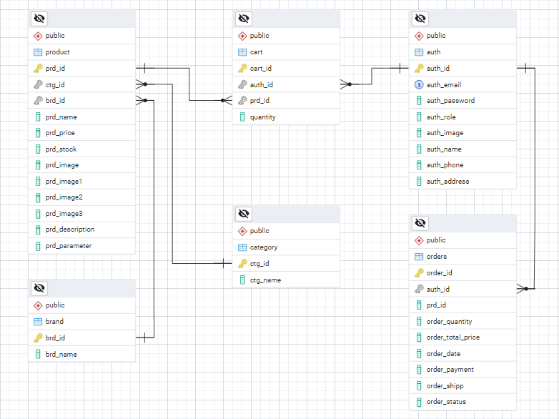
Database

Slide 4





Công cụ
Môi trường phát triển: IntelliJ IDEA, Visual Studio Code
Công cụ quản lý cơ sở dữ liệu: PostgreSQL
Frontend: ReactJS
Backend: Java (Spring Boot)

Slide 5
Kết quả đạt được
Có cơ hội tiếp cận với một số công cụ mới, nâng cao kiến thức và kỹ năng lập trình, nắm rõ hơn về việc quản lý dữ liệu, nắm vững quy trình xây dựng một website từ việc phân tích yêu cầu, thiết kế giao diện, triển khai website.
Quản lý và tương tác với cơ sở dữ liệu để lưu trữ thông tin về sản phẩm, người dùng, thương hiệu, danh mục và đơn hàng thông qua PostgreSQL.
Hoàn thành được một số chức năng cơ bản cần thiết của website như: xem sản phẩm, thêm sản phẩm vào giỏ hàng, cập nhật giỏ hàng, đăng ký/đăng nhập, thanh toán,…

Slide 6
Hạn chế
Chưa đủ kinh nghiệm trong việc xử lý các tình huống phức tạp, các tình huống thực tế trong quá trình sử dụng website, tối ưu hóa hiệu suất hoặc đảm bảo tính bảo mật cao cho website.
Gặp khó khăn, chưa thành thạo khi tiếp cận một số công cụ mới.
Giao diện và trải nghiệm người dùng của website còn nhiều hạn chế.

Slide 7
Hướng phát triển
Tích hợp thêm các tính năng nâng cao như gợi ý sản phẩm dựa trên hành vi người dùng, chat trực tuyến với khách hàng, gửi thông báo đến khách hàng, hiển thị tin tức về xe đạp thể thao và hệ thống đánh giá sản phẩm để tăng trải nghiệm người dùng.
Tối ưu hóa trải nghiệm người dung, cải thiện lại giao diện để phù hợp với nhu cầu sử dụng và thao tác của khách hàng.
Học thêm về các phương pháp bảo mật mới và thường xuyên kiểm tra, đánh giá tính bảo mật của website để tránh các rủi ro về dữ liệu và tấn công mạng.

Slide 8
DEMO WEBSITE BÁN XE ĐẠP

Slide 9
Xe Đạp Đường Phố Fixed Gear VINBIKE Maximus
Bánh 700C
4990000
Xe Đạp Đường Phố Fixed Gear VINBIKE Megatron
Bánh 700C
6290000
lailamvu1234@gmail.com
Lâm Vũ
0907891780
Ấp Bình Mỹ B, Xã Bình Thạnh, Huyện Cao Lãnh, Tỉnh Đồng Tháp

